Slide 1

ООО «Телеком Нева Связь»
Выполнил: Борисов Дмитрий Алексеевич
Заказчик: ООО «Телеком Нева Связь»

Slide 2
Содержание
Введение
Модуль «Учет и паспортизация активов»
Работа с абонентами
Модуль «CRM»
Модуль «Управление сетевым оборудованием»
Модуль «Управление выездным персоналом»
Модуль «Биллинговая система»
Заключение

Slide 3
Введение
ООО «Телеком Нева Связь» представлен на рынке телекоммуникационных услуг в Санкт-Петербурге с 2019 года как провайдер последней мили.
Услуги оператора связи:
широкополосный доступ в Интернет;
коммутируемый доступ в Интернет;
беспроводной доступ в Интернет;
видеонаблюдение;
цифровое ТВ и др.
ООО «Телеком Нева Связь» представлен в Адмиралтейском, Петроградском и Василеостровском районах Санкт-Петербурга – районах с плотной городской застройкой и превалирующим количеством жилых домов с толщиной стен от 80 см (1800-1930 годы строительства). В связи с этим оператор работает с несколькими технологиями: xDSL, FTTx, DOCSIS, PON.

Slide 4
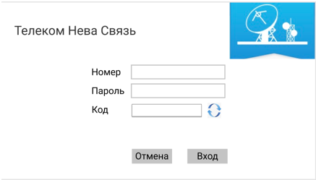
Модуль «Учет и паспортизация активов»
Модуль «Учет и паспортизация активов» предназначен для учета оборудования и линий связи в собственности компании и по договорам аренды. Ниже вам будет предложено описание предметной области от заказчика, на основании которого необходимо выполнить ряд задач по проектированию.
Окно авторизации

Slide 5
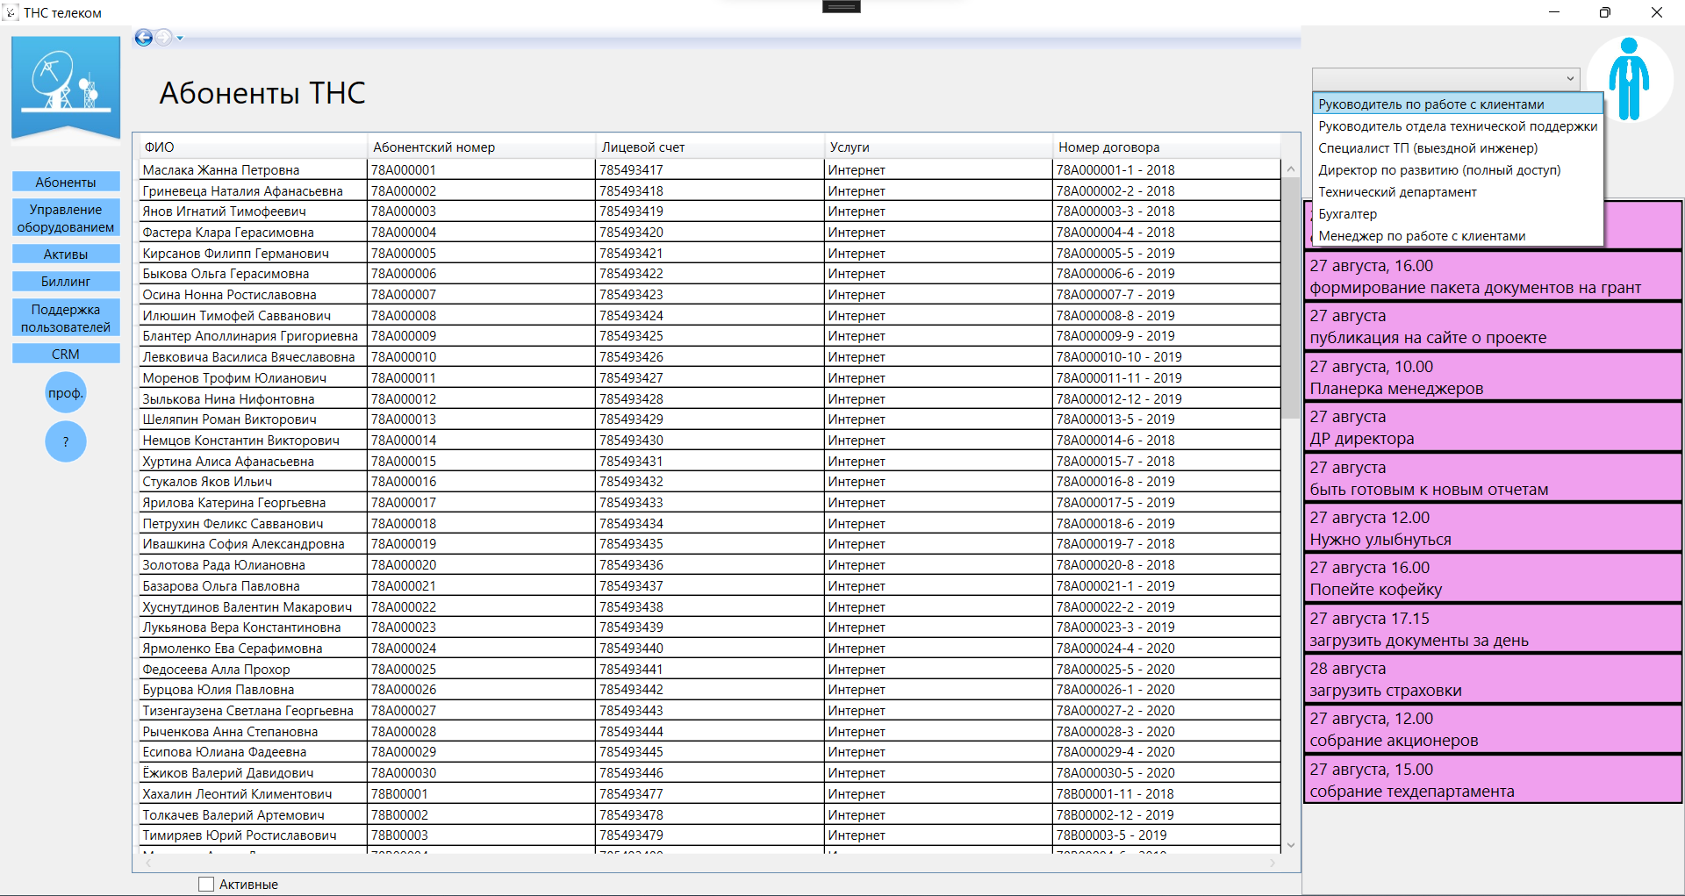
Работа с абонентами
Создаём новое приложение, для работы с абонентами, которое включает в себя несколько модулей:
Окно для работы с абонентами

Slide 6
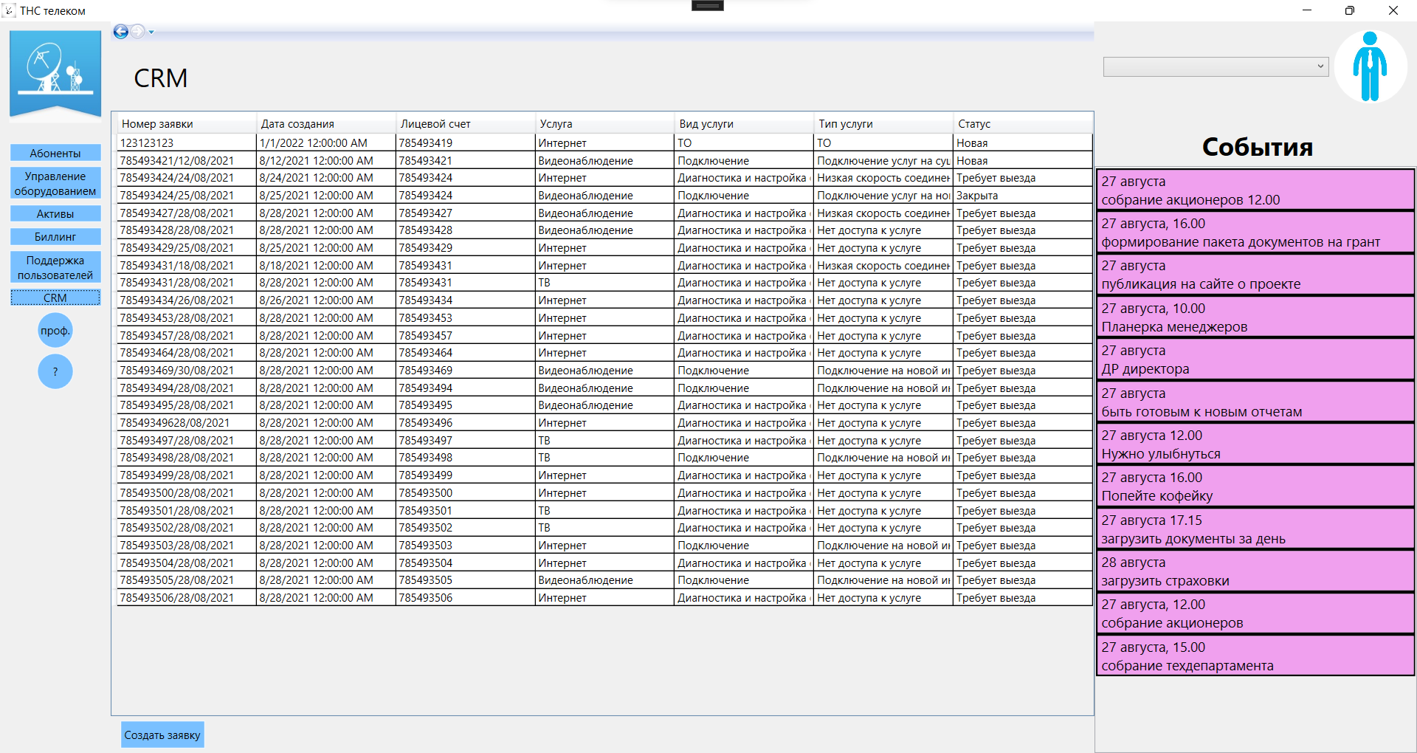
Модуль “CRM”
Модуль «CRM» предназначен для работы с заявками.

Slide 7
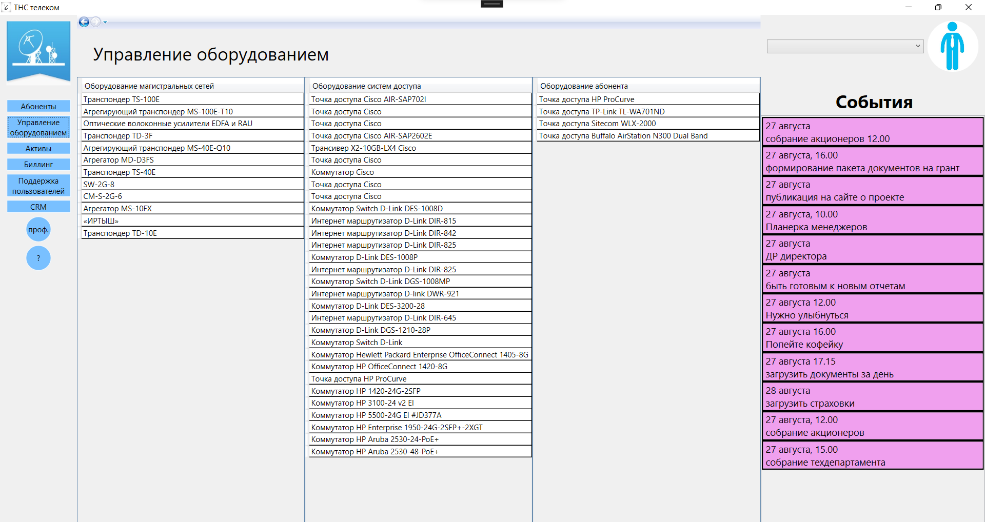
Модуль «Управление сетевым оборудованием»
Модуль «Управление сетевым оборудованием» доступен в меню “Управление оборудованием”.
Данный модуль включает в себя 3 подсистемы:
Контроль состояния;
Настройка оборудования;
Расчет количества базовых станций.
Управление оборудованием ТНС

Slide 8
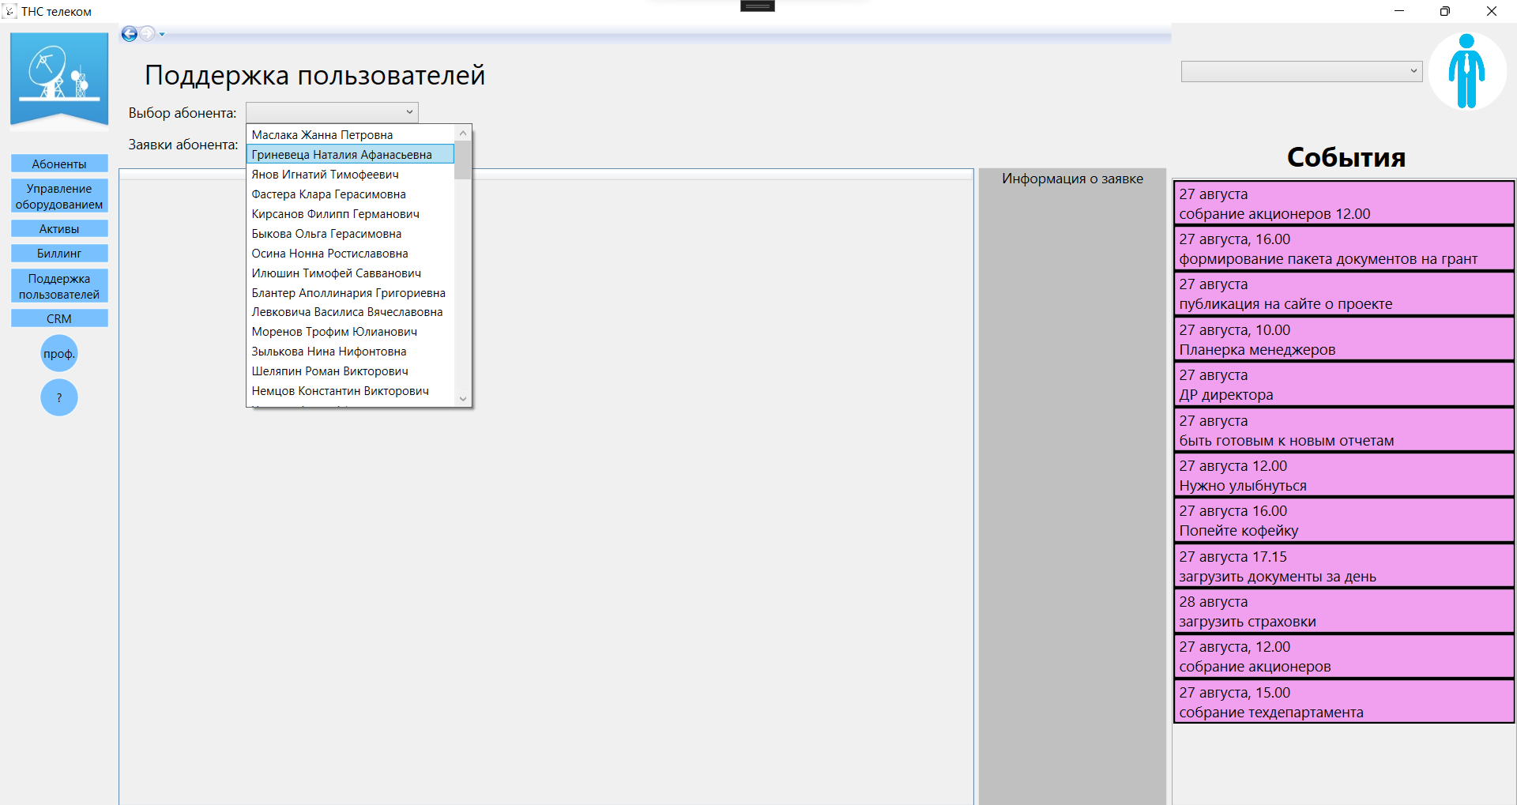
Модуль «Управление выездным персоналом»
Данный модуль предназначен для назначения задач выездным специалистам по заявкам пользователей. Выбор абонента выполняется из выпадающего списка. Этот модуль доступен руководителю отдела технической поддержки. В окне отображаются заявки из базы данных.
Модуль «Управление выездным персоналом»

Slide 9
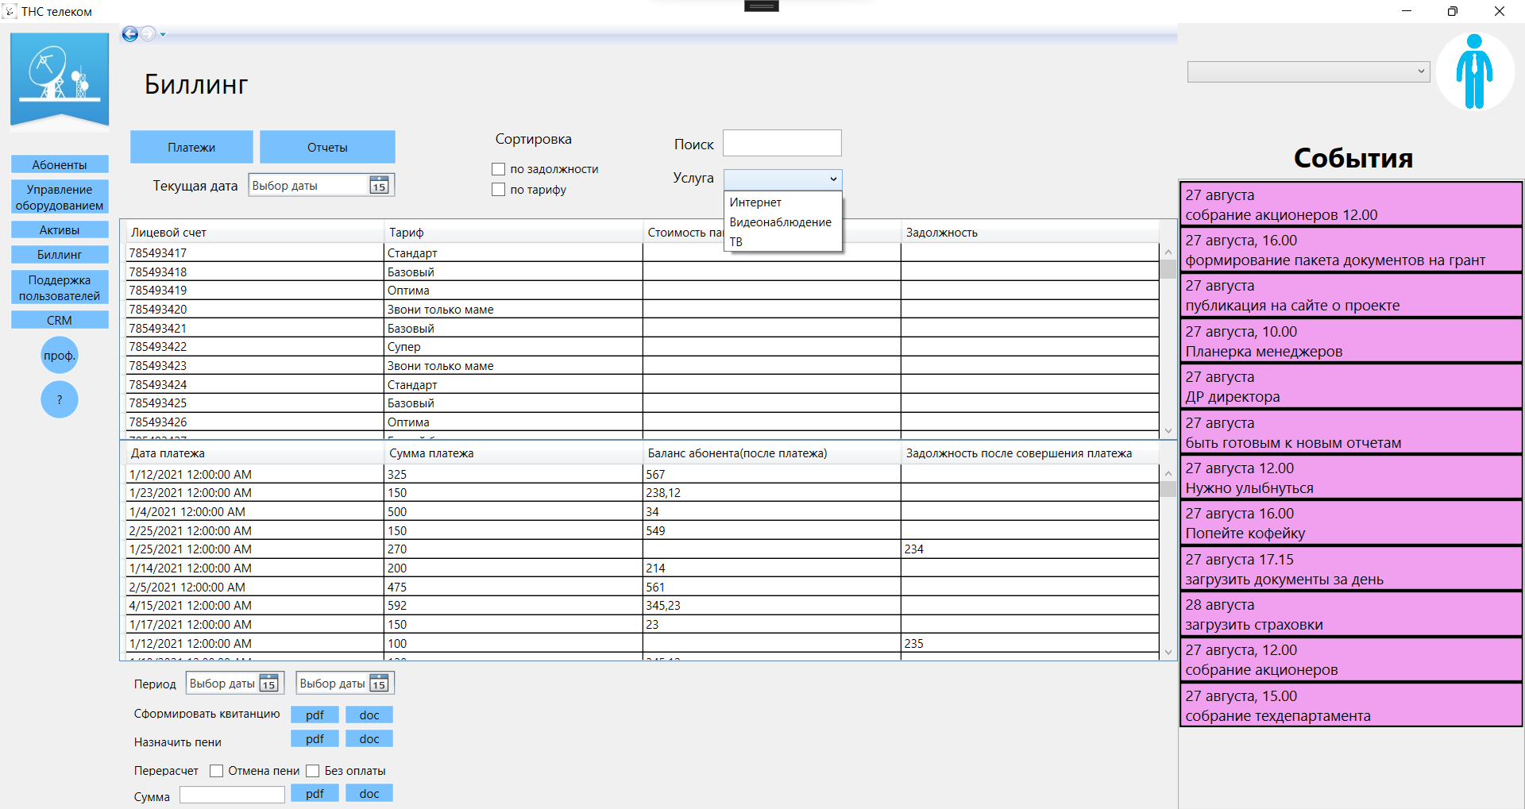
Модуль «Биллинговая система»
Модуль «Биллинговая система» предназначен для работы с тарифами, выставлением счетов абонентов, проверкой оплаты и начислением пени.
Биллинговая система

Slide 10
Заключение
В настоящий момент проходит тестирование услуги. Для итогового принятия решения о запуске проекта сотовой связи необходимо разработать еще один модуль «Система принятия решений» для экспериментальной сети сотовой связи, предназначенный для расчета оптимального количества базовых станций на основе анализа плотности городской застройки и характеристик хэндовера подвижных абонентов.
Ключевые особенности OSS/BSS «Телеком Нева Связь»:
модульная архитектура (API, SQL, JSON); *
синхронная и асинхронная обработка данных и событий;
приоритетная обработка данных и событий.

